Slide 1
John Breuilly, Il nazionalismo e lo stato, il Mulino, Bologna 1995 (Nationalism and the State, Manchester – New York 1993)

Slide 2
La tesi di Breuilly è che il nazionalismo sia una forma di comportamento politico nel contesto dello stato moderno e del moderno sistema degli stati
A questo scopo identifica vari tipi di nazionalismo, servendosi anche del metodo storico comparativo
Il nazionalismo si fonda su tre asserzioni fondamentali:
1) Esiste una nazione con un suo chiaro e peculiare carattere
2) Gli interessi e i valori di questa nazione sono prioritari rispetto a tutti gli altri interessi e valori
3) La nazione deve essere quanto più possibile indipendente. E ciò di solito richiede almeno il conseguimento della sovranità politica

Slide 3
Il nazionalismo nasce generalmente come forma politica di opposizione
Per classificare i nazionalismi bisogna basarsi sul rapporto esistente fra un nazionalismo e lo Stato a cui si oppone o che vuole riformare
Una opposizione nazionalista può puntare a:
1) Separarsi da uno Stato esistente (separazione)
2) Riformarlo in senso nazionalista (riforma)
3) Unirlo ad altri Stati (unificazione)
Lo Stato nei cui confronti si esercita l’opposizione può essere uno Stato non nazionale o uno Stato-nazione

Slide 4
In base a queste coordinate, secondo Breuilly, il nazionalismo romeno di Transilvania è quindi definibile come un nazionalismo separatista da uno stato non nazionale (la Transleitania) fra XIX e XX secolo e poi come un nazionalismo riformatore di uno stato nazione (la Grande Romania) nel XX secolo

Slide 5
La questione nazionale in Transilvania nel primo dopoguerra

Slide 6
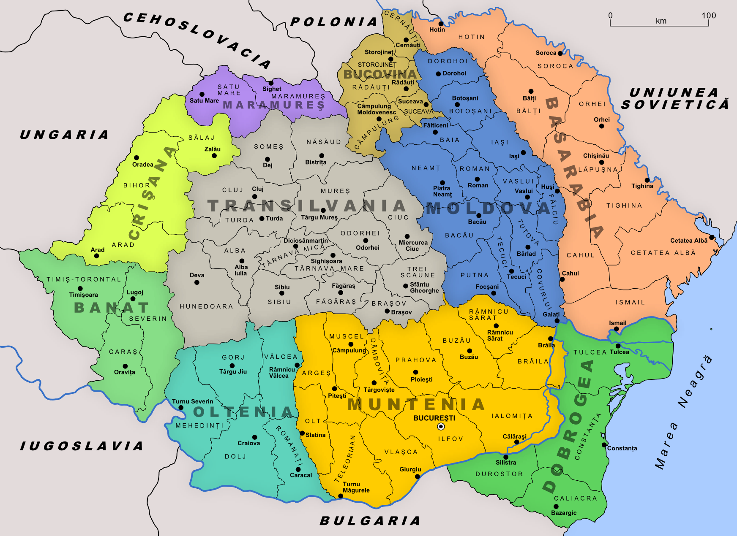
Annessioni della Romania alla fine della
Prima guerra mondiale

Slide 7
Alla fine della guerra la Romania raddoppiò il proprio territorio con l’annessione delle regioni di Transilvania (con le regioni contigue di Banato, Crişana e Maramureş), Bucovina e Bessarabia
Nella Grande Romania le minoranze etniche principali erano: ungheresi, tedeschi, ebrei, ruteni e ucraini, russi e bulgari

Slide 8
Popolazione della Grande Romania

Slide 9
Popolazione della Transilvania

Slide 10
Problema della gestione della minoranza magiara
Scontro politico con l’Ungheria dei Consigli
Appoggio dell’Intesa: la Romania si trovava in una posizione strategica per il contenimento della minaccia bolscevica in Europa centrale
Sovrapposizione di antimagiarismo e anticomunismo

Slide 11
Resistenza passiva degli ungheresi
La riforma agraria varata fra il 1918 e il 1921 colpisce i latifondisti ungheresi a beneficio dei contadini romeni: romenizzazione delle campagne
Questione ebraica: gli ebrei transilvani si erano assimilati agli ungheresi ed erano quindi considerati complici degli antichi dominatori
Le grandi potenze obbligano la Romania a firmare un trattato delle minoranze, previsto dall’articolo 60 del trattato di Saint-Germain: «Roumania accepts and agrees to embody in a Treaty with the Principal Allied and Associated Powers such provisions as may be deemed necessary by these Powers to protect the interests of inhabitants of that State who differ from the majority of the population in race, language or religion»

Slide 12
La Romania mette in atto una «romenizzazione» della cultura, fino ad allora egemonizzata dai magiari
Nazionalizzazione delle scuole
«Conquista» dell’università di Cluj (ottobre 1919)
Movimento degli studenti universitari romeni: motivi ispiratori: antisemitismo, xenofobia e anticomunismo
A tali motivi si aggiunge, con il contributo decisivo di Ionel Moţa e Corneliu Z. Codreanu, una fusione fra nazionalismo radicale e misticismo cristiano-ortodosso

Slide 13
Teorizzazioni comparative sul fenomeno fascista

Slide 14
Roger Griffin, The Nature of Fascism, 1991
A partire dagli anni Settanta del Novecento la storiografia internazionale ha iniziato a considerare il fascismo come un fenomeno caratterizzato da un’ideologia «rivoluzionaria» (Renzo De Felice, Emilio Gentile, George Mosse, Zeev Sternhell) e espressione di una nuova «religione politica», mentre in precedenza, soprattutto per influenza del pensiero marxista, il fascismo era stato generalmente considerato espressione degli interessi del grande capitale
Griffin sviluppa un’analisi comparata transnazionale del fenomeno fascista. Il fascismo è un’ideologia politica il cui nucleo mitico nelle sue varie permutazioni è una forma palingenetica di ultranazionalismo populistico
L’ideologia fascista presenta caratteristiche di rivoluzionarismo utopico quando cerca di rovesciare l’ordine esistente ma assume una caratteristica reazionaria e oppressiva una volta conquistato il potere
L’adesione al fascismo avviene sulla base di una spinta irrazionale di tipo mitico

Slide 15
Il «fascismo generico» è un idealtipo definibile come un nucleo di valori e scopi comuni a tutte le sue varie permutazioni
In Europa centro-orientale, movimenti come le Croci frecciate di Szálasi in Ungheria e la Guardia di ferro di Codreanu in Romania furono caratterizzati dallo stesso nucleo di «ultranazionalismo palingenetico» e sono quindi definibili fenomeni di tipo fascista

Slide 16
Stanley G. Payne, Il fascismo. Origini, storia e declino delle dittature che si sono imposte tra le due guerre, 2006 (I ed. or. 1995)
Analisi comparativa del fenomeno fascista
Descrizione tipologica del fascismo: idealismo, vitalismo e volontarismo; Stato nazionalista autoritario; corporativismo; antiliberalismo, anticomunismo e anticonservatorismo; mobilitazione di massa
Distinzione fra fascismo, destra radicale e destra conservatrice. A differenza delle altre due categorie, il fascismo si basava sulla mobilitazione delle masse e sulla volontà di cambiare i rapporti di classe e di condizione sociale, mentre gli altri erano maggiormente legati alle élite e alle strutture socio-economiche preesistenti
Nella seconda metà degli anni Trenta, spesso i governi di destra conservatrice-radicale entrarono in conflitto con movimenti di tipo fascista: i due casi più significativi in Ungheria e Romania

Slide 17
Il mondo della cultura e il nazionalismo

Slide 18
Nel periodo interbellico la stampa gioca un ruolo fondamentale nella diffusione delle idee nazionaliste in Romania
Le riviste più importanti in questo senso sono «Gândirea» (il pensiero), diretta da Nichifor Crainic, e «Cuvântul», diretta da Nae Ionescu
Molti giovani studenti si avvicinano alle riviste culturali, nel nome del nazionalismo
Nichifor Crainic fu il caposcuola della corrente «ortodossista», che si proponeva il ritorno ai valori religiosi in contrapposizione alla razionalità occidentale

Slide 19
Crainic sosteneva l’inscindibilità fra nazione e religione e vedeva, come Junimea e il sămănătorism, nel mondo contadino il depositario dello spirito di una nazione
Un importante esponente dell’ortodossismo fu il filosofo Nae Ionescu
Il pensiero di Ionescu si incentrava sulla contrapposizione fra modello razionalista-cartesiano e modello antirazionalista-ortodossista

Slide 20
Al razionalismo occidentale Ionescu contrapponeva il trăirism, ovvero l’esperienza: la conoscenza della realtà non doveva avvenire in base a teorie astratte ma tramite l’esperienza filtrata dall’anima
Per la conoscenza di Dio non si poteva utilizzare la logica ma solo l’intuizione
Esisteva un legame indissolubile fra valori spirituali di ciascuna fede e la comunità in cui questi valori erano radicati: fra religione e nazione

Slide 21
Per Ionescu quindi ogni romeno in quanto tale era un membro spirituale della comunità ortodossa: la nazione era intesa come un «tutto organico»
L’idea di comunità organica era contrapposta a quella di società
Ionescu si opponeva allo stato liberal-democratico, secondo lui estraneo al «românism»
Per lui quella nazista era una «rivoluzione» e come tutte le rivoluzioni rappresentava una «necessità storica»
Intorno a Ionescu e ai suoi corsi di filosofia tenuti all’università di Bucarest si formò un gruppo di giovani intellettuali, conosciuto come la «giovane generazione», di cui facevano parte Mircea Eliade ed Emil Cioran

Slide 22
Essi percepivano l’esistenza di una differenza netta fra la loro generazione e quella precedente: i genitori infatti avevano dato un senso alla loro esistenza lottando per l’unione della Romania
Obiettivo della giovane generazione: fare grande la Romania dal punto di vista culturale
Critica alla «religione del progresso» e al razionalismo

Slide 23
Mircea Eliade, uno degli allievi preferiti di Ionescu, fu uno storico delle religioni
Interesse per le religioni orientali e il misticismo, visto in contrapposizione alla ragione
Opposizione fra Occidente razionale e Oriente mistico
Il cristianesimo è visto come un punto di contatto fra queste due dimensioni
Differenza iniziale fra Eliade e Ionescu: per il primo l’ortodossia non coincideva con l’«essere romeni», mentre per il secondo sì. Per Eliade l’essenza della romenità doveva ancora essere cercata e costruita

Slide 24
Cioran, nato in Transilvania, fu affascinato in particolare dalla filosofia tedesca della «crisi», da Schopenhauer a Nietzsche a Spengler
Cioran si oppose al razionalismo ma inizialmente da una posizione a-politica
Il razionalismo è combattuto nel nome della difesa dell’identità individuale
Viaggio a Berlino dal 1933 al 1935, conversione politica ed infatuazione per il nazismo
Nel 1936 pubblica La trasfigurazione della Romania: il IV capitolo, intitolato «collettivismo nazionale», riprende le tesi dell’«antisemitismo sociale»

